Slide 1

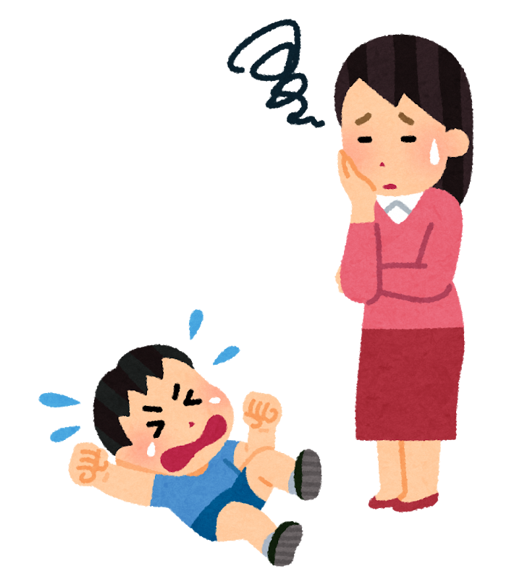
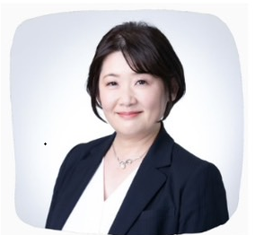
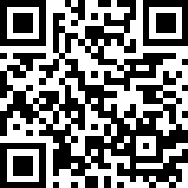
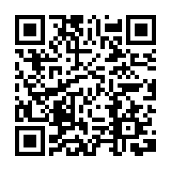

第
回
お
や
お
や
教
室
12
親も子もイライラ卒業！
アンガーマネジメント体験講座
10/17（金）
時間：９：３０～11:30
会場： 焼津市役所本庁 １B会議室
なんでわかってくれないんだ
うるさいな～
毎日同じ事言ってるのに何でわからないの？
もうイライラする
この子とどうすれば
良いのかわからない
講 師
講 座 内 容
森 亜矢子 氏
怒りの仕組みを学び、親も子どもも気持ちを大切にしながら、関われるコツを、実践を通してお伝えします。
３０年の小学校教員経験・不登校、発達障害の支援に従事し、臨床心理士、公認心理師等の資格を保有しています。
１０００回以上の教育相談の実績
対象
主に6歳から１５歳の子どもを持つ保護者
申し込み
申し込みフォーム
定員
会場：30人
YouTube配信（後日）
申し込みフォーム
講座ホームページ
詳しくはホームページをご確認ください。
主催 焼津市こども家庭センター
10月1日(水)締め切り
問い合わせ先：焼津市こども家庭センター 発達支援担当
電話：６２６－１１６５

